Slide 1
Представления древних людей о мире. Первые цивилизации.
МХК
Обобщающий урок с формой контроля в виде электронного теста
Школа №283 Кировского района Санкт-Петербурга.
Учителя: Губарь Марина Дмитриевна,
Рендакова Ольга Михайловна.

Slide 2
Вертикальная модель мира
Центром вертикальной модели стало мировое древо, соединяющее небо, землю и подземный мир.
Три членения по вертикали соотносились с понятием времени и генеалогией и динамическим процессом:
рождение - жизнь – смерть.

Slide 3
Мировое древо

Slide 4
Вертикальная модель мира
Мировая гора не только соединяла землю с небом, но и поддерживала его. Этот образ получил множество воплощений: обелиск, колонна, триумфальная арка, крест, храм.

Slide 5
Культовые сооружения
Число 4 расценивается как символ статической целостности и лежит в основе таких культовых сооружений, как зиккурат, пирамида, пагода, церковь.

Slide 6
Живопись палеолита
Для закрепления своей победы над хаосом люди использовали магию и в этом им помогало искусство.
Например, первобытная охотничья магия, направленная на удачную охоту, предполагала изображение животного, которое воспринималось как реальное, а действия, совершаемые с ним, - как происходящие в действительности.

Slide 7
Живопись палеолита

Slide 8
Геометрический стиль
Линейные формы – спираль, круг, квадрат, треугольник, крест.
В этих символах выражался природный цикл: жизнь – смерть – воскресение.
Они являлись знаками материального мира, ориентированного во времени и пространстве.

Slide 9
Культовые сооружения
Горизонталь дольмена и вертикаль менгира тесно связаны с древнейшими культами первобытности - культом предков и культом плодородия.

Slide 10
Культовые сооружения
Мегалит Стоунхендж считается первым доисторическим архитектурным сооружением, посвященным солнцу.

Slide 11
Двуречье
Первая цивилизация возникла около IV тысячелетия до н.э. на территории «плодородного полумесяца» между Тигром и Евфратом, дав жизнь красочной культуре Месопотамии – Двуречья.

Slide 12
Месопотамия
На этих землях не было достаточно камня, храмы возводились из непрочного кирпича-сырца и требовали постоянного обновления.
Существовала традиция не менять места и строить «жилище бога» на одной и той же платформе.

Slide 13
Зиккурат
Традиция обусловила появление зиккурата – многоступенчатого храма, состоящего из поставленных друг на друга кубических объемов. Каждый последующий был по периметру меньше предыдущего.

Slide 14
Висячие сады
Подобные «висячие сады» стали главной изюминкой в украшении дворцов ассирийских и вавилонских царей.

Slide 15
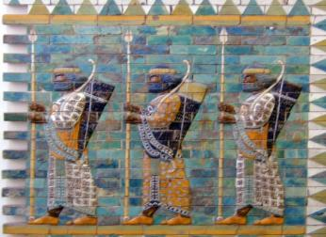
Ворота богини Иштар
Многократное воспроизведение одного и того же рельефа на глазурованных кирпичах белого, черного, красного, синего и желтого цветов создавало особый церемониальный ритм.

Slide 16
Дорога процессий

Slide 17
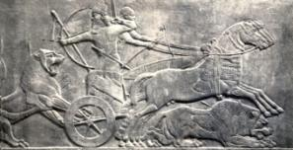
Ассирийские рельефы
Человеческая фигура на ассирийских рельефах изображалась с полным или в три четверти разворотом плеч, ногами и лицом в профиль.
Древо жизни на ассирийском рельефе.

Slide 18
Ассирийские рельефы

Slide 19
Вавилонская башня

Slide 20
Источники информации
1. Мировая художественная культура. Л.Г.Емохонова, учебник для 10 класса(базовый уровень), М. Изд.центр «Академия», 2009.
2. Единая коллекция цифровых образовательных ресурсов www.school.edu.ru
3. Коллекция изображений на http://yandex.ru

